Slide 1

Organização Industrial Modelo Toyota – Parte I
Prof. João Carlos O. Pena
joao.pena@pitagoras.com.br
https://github.com/jcpena/Faculdade-Pitagoras

Slide 2
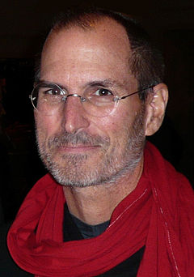
"Se hoje fosse o último dia de minha vida, queria fazer o que vou fazer hoje?
E se a resposta fosse “Não” muitos dias seguidos, eu sabia que precisava mudar algo.“
Steve Jobs (1955-2011)

Slide 3
Sistema Toyota de Produção – Toyota Way
O Sistema
Autonomação
Eliminação de desperdícios
Kaizen
Produção com qualidade
5 “Por Quês”
Produção Enxuta

Slide 4


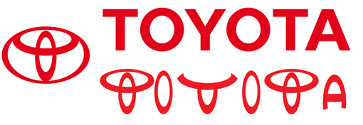
Sistema Toyota de Produção
O Sistema Toyota de Produção é um sistema de produção desenvolvido pela Toyota entre 1948 e 1975, que aumenta a produtividade e a eficiência, evitando desperdícios, como tempo de espera, superprodução, gargalos de transporte, inventário desnecessário, entre outros.
Foi desenvolvido por Ohno Taiichi, o sistema integra o “lean manufacturing”, “just-in-time”, “kanban” e o nivelamento de produção ou “heijunka”

Slide 5
Histórico
Seguindo o modelo Ford/Taylor os Japoneses resolvem criar sua própria linha de produção e foi assim que a última grande revolução no sistema de produção capitalista surgiu na pequena fábrica de teares do senhor Toyoda Sakichi. Em 1891 patenteou seu primeiro modelo de tear, desde pequeno teve contato com esse tipo de maquinas, Sakichi foi para a capital do Japão com o intuito de vender mais teares. Com muita qualidade e menor preço dos importados em pouco tempo a pequena fábrica firmou no mercado e não parou de crescer. Após se tornar uma das maiores indústria do país e se estabilizar financeiramente a fábrica eram prospera, seu filho Kiichiro torna-se seu braço direito na administração. O próprio que durante uma viagem aos EUA, entrou em contato com a nova e crescente indústria automobilística criada por Ford.
Ford criou e utiliza até hoje em linhas de montagem a organização do processo produtivo, com a esteira de montagem móvel. Taylor utilizava a eficiência do trabalho operacional, aplicando sempre métodos de pesquisa para identificar a maneira melhor para se trabalhar

Slide 6
Ao voltar para o Japão, Kiichiro disse ao pai que os carros eram o futuro. Usando o lucro dos teares eles passaram a pesquisar maneiras de produção de motores de combustão interna, obtendo sucesso nos testes Sakichi, quase se aposentado decidiu se desfazer da fábrica de teares e investir no segmento de automóveis, sendo a última grande decisão, porque depois de um ano ele faleceu.
Seu filho Kiichiro assume a missão de montar seu primeiro protótipo em cinco anos para apresentá-lo.
Em 1935 foi lançado o modelo A1 e o seguido a caminhonete G1 que iria ser o primeiro a ser exportado, o diferencial da companhia era a maneira como os carros eram produzidos.

Slide 7
Até o final da II Guerra Mundial a Toyota não produziu tantos veículos porque no Japão não podiam contar com a mão-de-obra, mercado consumidor e os recursos que existiam nos Estados Unidos.
Após o conflito o problema continuava, a população era pequena, não tinha trabalhadores especializados e escassas matérias-primas.
Neste ponto entra o Ohno Taiichi, funcionário desde a época dos teares, o chinês engenheiro genial pensou no seguinte:
“Ora, se não temos mão-de-obra especializada, precisamos educá-la.”
“Se não temos mercado consumidor, temos que fazer produtos baratos, agradar os clientes para que eles comprem mais e exportar ao máximo.”
“Se não temos matériaprima, teremos o mínimo estoque possível e faremos produtos de qualidade, tudo para evitar o desperdício.”

Slide 8

A proposta foi batizada de sistema Kanban, é conhecida como Sistema Toyota de Produção ou Produção enxuta, ela era baseada na linha de montagem de Ford, tendo o objetivo a velocidade da produção. Nada de estoque grandes e carros idênticos para todos, na concepção de Ohno, é preciso ouvir o cliente.
Qual a cor?
Potência do motor?
Cor dos Bancos?
Quais os opcionais?

Slide 9

"Você não pode simplesmente perguntar ao usuário o que ele quer e então tentar dar-lhe isso. Quando você conseguir terminar o produto, o usuário estará querendo outra coisa."

Slide 10
Construindo produtos diferentes para a preferência dos consumidores. Sem estoque, não havia prejuízo com mercadoria (dinheiro) parada, aumentando o capital de giro.
A Toyota não se preocupava em ser responsável por fabricar cada peça de seus carros, até que a empresa terceirizou tudo, ficando somente com a montagem dos veículos. Possibilitando pechinchar com os fornecedores, abaixando preços.
Outra vantagem do sistema Kanban era que ele exigia que os funcionários não se restringissem a saber somente sua parte na produção. Eles deviam estudar e conhecer o processo de montagem do carro como um todo, sempre preparados para impedir a produção de mercadorias com defeito (eliminação dos desperdícios).
Criando carros com essa mentalidade, rapidamente e Toyota cresceu.

Slide 11
Imagine vender produtos baratos, adequados aos clientes e de qualidade superior? Apesar disso, muitos fabricantes pensaram que esse modelo de produção só serviria para o Japão. No entanto, devido às crises de consumo na década de 70, o princípio de produzir por demanda pôs a fábrica sob os holofotes e logo outros empresários mudaram de ideia. O modelo da Toyota, assim como o de Ford, se espalhou por outros segmentos, adaptando-se perfeitamente à fabricação de eletrônicos. Esse foi um dos fatores que deu ao Japão a liderança desse mercado. Já a Toyota continuou sua trajetória até roubar da GM em 2007 o título de maior montadora de automóveis do mundo.

Slide 12
O Sistema
O Sistema Toyota de Produção é uma combinação dos princípios e técnicas de qualidade total, da administração científica e das tradições culturais japonesas.
O Sistema Toyota de Produção é sustentado pelo sistema “JUST IN TIME” e pela autonomação. “Just in Time” significa que, em um processo de fluxo, as partes corretas necessárias à montagem alcançam a linha de montagem no momento em que são necessários e somente na quantidade necessária. A autonomação, que não deve ser confundida com a simples automação, também é conhecida com a automação com o toque humano.

Slide 13
Autonomação
“Muitas máquinas funcionam sozinhas uma vez que estejam ligadas. Mas, as máquinas de hoje possuem uma tal capacidade de desempenho que pequenas anormalidades, como a queda de um fragmento qualquer em seu interior pode, de alguma forma, danificá-la. Quando isso ocorre, dezenas e em seguida centenas de componentes defeituosos são produzidos e logo se acumulam. Com uma máquina automatizada deste tipo, a produção em massa de produtos defeituosos não pode ser evitada” (Ohno Taiichi, 1997)
Ainda segundo Ohno Taiichi, é por isso que a Toyota dá ênfase à autonomação ao utilizar máquinas que podem evitar tais problemas “autonomamente” e não a simples automação.
Significa a transferência da inteligência humana para uma máquina.

Slide 14
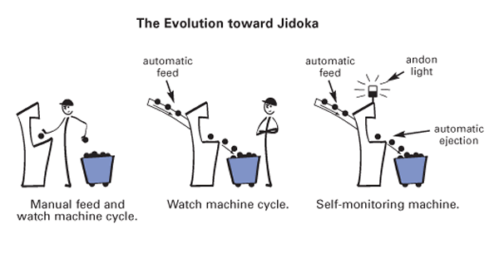
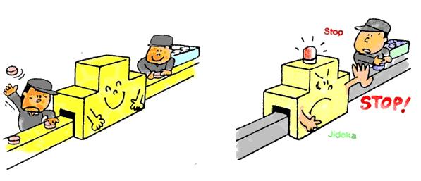
Autonomação - Jidoka

Slide 15
O desenvolvimento desse modelo é uma história que começa nos anos 50, quando a economia japonesa estava debilitada e a Toyota, uma empresa de pequeno porte, tinha um programa de produção de 1.000 carros por mês.
Se fabricasse mais, não conseguiria vender.
Nos anos 80 a Toyota fabricava 1.000 carros em poucos minutos e era a terceira fabricante mundial, atrás da General Motors e da Ford.

Slide 16
Como foi feita essa transição?
Eiji Toyoda, da família proprietária da Toyota, e Taiichi Ohno, o chefe da engenharia da empresa, são os principais responsáveis pelo conjunto de técnicas de manufatura que se tornou conhecido como Sistema Toyota de Produção.
Nos anos 50 ambos concluíram que o sistema Ford não poderia funcionar na Toyota, que era sensivelmente menor e precisava de soluções mais eficientes e menos dispendiosas.
Ao longo de um período de cerca de 20 anos, Toyoda e Ohno colocaram em prática os princípios que formam a base do Sistema Toyota de Produção e que são os seguintes: eliminação de desperdícios e produção de veículos com qualidade. Esses dois princípios assentam-se numa base comportamental.

Slide 17
Eliminação de Desperdícios
Nos anos 50, a indústria ocidental tinha muito do que para os japoneses era desperdício de esforços, materiais, espaço e tempo.
O mesmo era verdadeiro no caso dos recursos humanos: muita gente cuidando de planejamento e controle da produção, compras, controle da qualidade, manutenção.
A indústria tradicional seguia uma filosofia conhecida como “just-in-case”, que significa manter recursos abundantes, particularmente máquinas e estoques, em estado de prontidão, para assegurar a produção e enfrentar as flutuações.
O que os ocidentais enxergavam como precaução, os japoneses enxergavam como desperdício.

Slide 18
O primeiro componente do sistema Toyota de administração é a eliminação de desperdícios, por meio da aplicação da filosofia do “just-in-time” e das técnicas de racionalização do trabalho, criadas pelo movimento da administração científica.
“Just-in-time” significa produzir apenas o necessário, no momento certo.
“Kaizen” é a palavra japonesa que significa aprimoramento contínuo.
É usada para designar os esforços sistemáticos de redução de desperdícios, levados a efeito por meio do procedimento inventado por Taylor: análise de uma tarefa, proposição da maneira mais eficiente de realiza-la e implantação da tarefa modificada

Slide 19
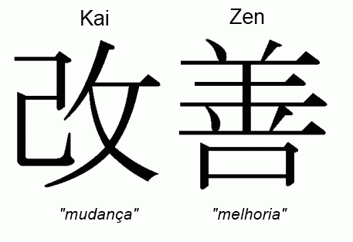

Slide 20
Produção com Qualidade
Depois dos desperdícios, a segunda inconveniência que a Toyota procurou evitar foi a maneira tradicional de enfrentar os problemas do processo produtivo.
Os defeitos são tratados de forma pontual – um a um, sem preocupação de ir às causas.
Em primeiro lugar, os trabalhadores receberam a instrução de parar a linha de produção sempre que encontrassem um problema que não conseguissem resolver.
Em segundo lugar, eles deveriam analisar sistematicamente cada erro, perguntando sucessivamente “por quê?” até chegar à causa fundamental. Essa metodologia foi chamada de “cinco por quês”.

Slide 21
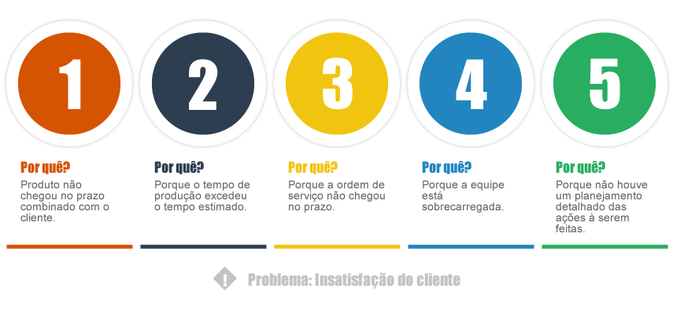
Exemplo: Insatisfação do cliente

Slide 22
No começo, quando esse procedimento foi instalado, a linha de produção parava a toda hora.
À medida que eram corrigidos em suas causas fundamentais, os problemas caíam drasticamente, a ponto de a proporção de veículos fabricados em relação à produção prevista aproximar-se de 100%.

Slide 23
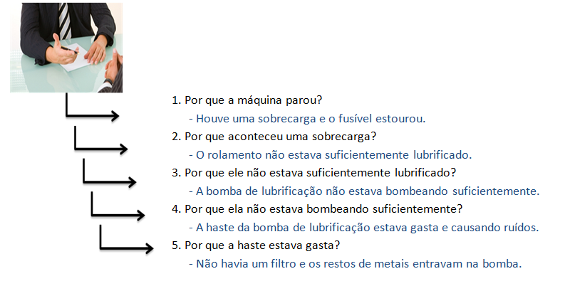
Exemplo: Máquina parou

Slide 24
O uso dos “Cinco Por Quês”
O uso dos “5 por quês” pode mudar sua vida.
Isso não é um exagero ou uma promessa vazia.
O “5 por quês” é o que parece perguntar “por quê” por 5 vezes.
O objetivo de se fazer isso é encontrar causa raiz para que possamos aplicar medidas corretivas.
Causas raízes são as principais causas de um problema.
Quando olhamos para um problema, muitas vezes vemos os sintomas do que está acontecendo.
Agir para corrigir estes problemas podem perder o nosso tempo e esforço ou tornar a questão pior.
Temos de encontrar uma causa raiz e correto.

Slide 26
5 Por Quês - O procedimento
Selecione o problema – O que queremos resolver?
Encontre o ponto da causa – Onde o problema está ocorrendo? Pense em tempo e espaço.
Utilize os “5 Por Quês” para encontrar a(s) raíz(es) dos problema.
Crie ações corretivas para as causas raízes.
Reveja a ações para aumentar a eficiência.
Assegurar a manutenção para a melhoria do estado.

Slide 27
Exemplo no dia a dia

Slide 28
Exemplos de situações onde podemos usar os 5 Por Quês
Entender as atitudes de outras pessoas (familiares, amigos ou colegas);
Entender minhas atitudes;
Produto Defeituoso;
Por que estou nervoso?;
Superar um erro;
Ajudar um amigo, familiar, colega;
Estratégia errada;
Projeto atrasado;
Por que algo está faltando?;
Resultados insatisfatórios.

Slide 29

Produção Enxuta
As técnicas desenvolvidas na Toyota foram rapidamente adotadas em outras empresas no Japão. !
Nesse processo outros ingredientes foram agregados, originando um conjunto de soluções que se tornou conhecido como “o modelo japonês de administração”.
O conjunto dessas técnicas e soluções também ficou conhecido como sistema de produção enxuta, por causa de sua orientação para a economia de recursos.
Posteriormente, a ideia central da produção enxuta – a eliminação de desperdícios - ganhou maior envergadura e alcançou toda a administração da empresa.
Nos anos 90, a expressão empresa enxuta passou a fazer parte do vocabulário da administração, já como um elemento que integra os chamados novos paradigmas da administração.

Slide 30
Bibliografia
Cunha, A. P., Zanelato, G. H. – A influência que o perfil do empreendedor tem para se criar grandes empresas, ETIC 2014.
Curtis, T. – Using 5 Why’s to find Root Cause, 2011.
Veras, C. M. A. - Sistema Toyota De Produção (Toyota Way), 2009.

